Slide 1
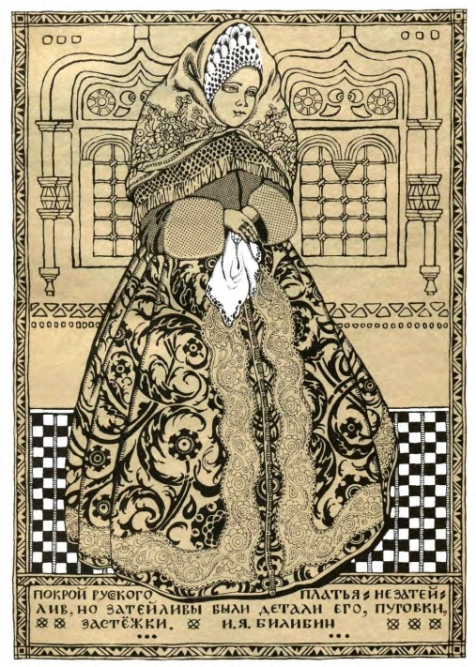
РУССКИЙ ТРАДИЦИОННЫЙ КОСТЮМ
Выполнила: Осипова Елена Леонидовна преподаватель высшей категории МБУДО «АДХШ им. А.М. Знака»

Slide 2
Содержание:
Русский традиционный костюм слайд 3 -7
Рубаха слайд 8- 10
Костюм знати слайд 11 – 18
Народный костюм Северных губерний России слайд 19 – 32
Золотное шитье слайд 30
Народный костюм Южных губерний России слайд 33 – 39
Женские головные уборы слайд 40 – 57
Кокошник слайд 43 – 45
Повседневные женские головные уборы слайд 46 – 49
Головные уборы молодухи слайд 50- 51
Сажение по бели слайд 52
Девичьи головные уборы слайд 56 – 57
Мужской костюм слайд 58 – 65
Словарь терминов слайд 66 - 67
Используемые ресурсы слайд - 68

Slide 3
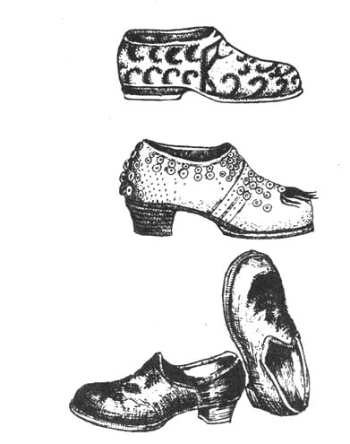
Русский традиционный костюм
Костюм – это ансамбль, комплекс, в центре которого находится человек. Этот комплекс объединяет одежду, обувь, а также дополнительные предметы для оформления как одежды, так и частей тела, или аксессуаров, а также косметику, прическу, грим. Под одеждой понимается набор отдельных разновидностей покровов для тела (платье, рубаха, чулки и т.д.). Костюм сочетает в себе практическую и эстетическую функции, помогая человеку организовать быт, труд и общение. Любой традиционный костюм, в том числе и древнерусский, не представляет собой чего-то статичного, застывшего. В процессе его складывания на протяжении веков на его облике сказывались изменения быта, социальной структуры, взаимосвязи и влияния различных народов. Большинство таких изменений оставило след в комплексе народного костюма в целом (появление новых элементов) или в различных компонентах (материале, покрое, орнаментах) и использовании (манера ношения). Все это делает традиционный костюм важнейшим источником для изучения происхождения этносов, их исторической судьбы, культурных связей и контактов. (1, стр. 3)
КОТЫ — мужская и женская кожаная обувь. Этим названием обозначалась разная по покрою
обувь.

Slide 4
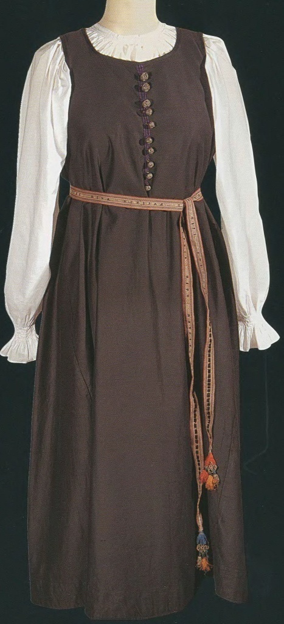
Застой общественной жизни и суровые климатические условия определили формы костюма, характеризующийся неподвижностью и солидностью . Слагается представление о красоте костюма. Красота форм русского костюма – это красота статики, покоя, а не движения. Тяжелые, долгополые шубы, длинные кафтаны, длинные висячие рукава определились ко времени Ивана III ( 15 век) и просуществовали до Петра I. (2).
Крестьянский костюм являлся отражением положения человека в семье и одновременно являлся свидетельством его достатка. Исследователями - этнографами отмечалось, что каждая возрастная группа занимала особое место в создании материальных благ, что отражалось в ношении определенного вида одежды. Переход из одной группы в другую сопровождался определенными обрядами, в которых также принимал участие определенный вид костюма. Деление общества социально- возрастные группы прослеживается с глубокой древности. (1)
Костюм пожилой женщины
Сарафан-вширокоплечник» (старообрядческий)
Анна Ивановна Елисеева (1878-1965)
Начало XX века
Олонецкая губерния, Каргопольский уезд, Мишковская волость, деревня Ручьевская

Slide 5
Тесные связи Руси домонгольского периода с Византией и Западной Европой определили характер русского костюма этого периода, который, несмотря на свою самобытность, соответствовал в то время общему направлению в развитии европейских мод. Верхние и парадные одежды боярства, а позже дворянства, изготовлялись большей частью из привозных тканей. Почти все русские одежды этого периода надевались через голову, были накладными. Они имели спереди лишь небольшой разрез.
Будучи длиннополыми, русские одежды все-таки не достигали такой длины, как в Византии. Даже княжеские костюмы были короче византийских одежд, а классовая дифференциация проявлялась главным образом в качестве тканей, из которых были сшиты костюмы (1-стр. 7,8).
Одежда великокняжеского периода отличалась богатством и торжественностью, в украшениях костюма стали появляться в большом количестве золотые, серебряные украшения, покрытые чернью и эмалью. В то же время у простого народа сохраняется свой, традиционный костюм.
В период татарского ига и роста Москвы Русь была отчуждена от влияния иностранной культуры. Вся обстановка русской жизни слагалась самобытно, при некотором влиянии татар. Вырабатывается костюм, отличавшийся от того, который носили в Киевской Руси.

Slide 6
В середине 17 века появляются в печати так называемые «сказания иностранцев о Московии». Альбом Мейерберга «Рисунки к путешествию по России римско-императорского посланника барона Августина Мейерберга» в 1661-1662 годах повествует об одежде, жилище, быте русских. В его трудах встречаются самые ранние изображения крестьянского костюма, в том числе такого элемента, как понева.
В 17 веке путешественник и ученый Адам Олеарий пишет труд «Описание путешествия через Московию в Персию». Оларий рассказывает, что само распространенной одеждой русских был кафтан, или зипун на пуговицах до колен. Поверх зипуна в торжественных случаях знать надевала роскошные меховые шубы. К кафтану сзади пристегивался высокий стоячий воротник – «козырь». Кафтаны в зависимости о назначения были верхние и нижние, становые, ездовые, смирные, траурные, дождевые и т.д.
Князья и бояре в торжественных случаях, надевали аршинные шапки, отороченные мехом. Простые люди носили летом шапки из белого валяного сукна, зимой – суконные, иногда отороченные мехом.
Женская одежда была похожа на мужскую, только верхняя, под названием «опашни», делалась шире, сзади пришивался отороченный мехом капюшон. Женщины также носили длинные и широкие шапки, окаймленные атласом и парчой.
Боярыни носили летом под верхней одеждой летники из атласа и другой легкой ткани. (2)

Slide 7
Изготовлялись же телогреи, на которые надевались теплые и холодные душегрейки, похожие на сарафаны, без пуговиц, с вырезом на груди. Под этой одеждой носили ферязи или сарафаны. Ферязи, представляли собой широкое платье, застегнутое спереди до низа без рукавов. Сарафаны носили люди всех сословий: богатые - из дорогих тканей, бедные – из полотна – крашенины и т.д.
Зимой богатые женщины носили кортели - шубы из горностаевых и собольих мехов. Опашень на меху назывался шубой. В царском быту женщины прятали зимой руки в рукав или муфту: перчатки и рукавицы почти не использовались.
Сближение Руси в 17 веке с Западом отразилось на всей обстановке жизни только в зажиточных слоях общества. Оживлению русской не соответствовали тяжелые, длинные одежды. Поэтому Петру I так нужно было переодеть русских людей в более удобную короткую одежду.
Во время бурных петровских перемен, когда во имя утверждения новых европейских обычаев было объявлено гонение на традиционный русский костюм, когда его ношение каралось первоначально штрафом и даже ссылкой на каторгу и конфискацией имущества, народ все равно не изменил своим традициям и бережно сохранил в сундуках традиционный костюм. (5)

Slide 8
Рубаха
Рубаха длиной до щиколоток — главный элемент русского костюма. Составная или цельнокроеная, из хлопка, льна, шелка, кисеи или простая холщовая. Подол, рукава и ворот рубах, а иногда и нагрудную часть украшали вышивкой, тесьмой, узорами. Цвета и орнаменты различались в зависимости от области и губернии. Воронежские женщины предпочитали вышивку черного цвета, строгую и изысканную. В Тульской и Курской областях рубахи, как правило, плотно вышиты красными нитями. В северных и центральных губерниях преобладали красный, синий и черный, иногда золотой. Русские женщины часто вышивали на рубахе заклинательные знаки или молитвенные обереги.
Рубахи надевали разные в зависимости от того, какую работу предстояло выполнить. Были рубахи «покосные», «пожнивные», была и «рыболовка». Интересно, что рабочую рубаху для жатвы всегда богато украшали, она приравнивалась к праздничной. Слово «рубаха» происходит от древнерусского слова «рубь» — рубеж, край. Стало быть, рубаха — сшитое полотнище, с рубцами. Раньше говорили не «подшить», а «подрубить». Впрочем, это выражение встречается и сейчас. (8)

Slide 9
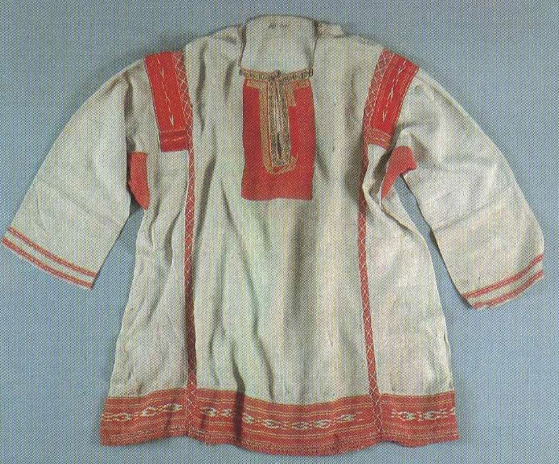
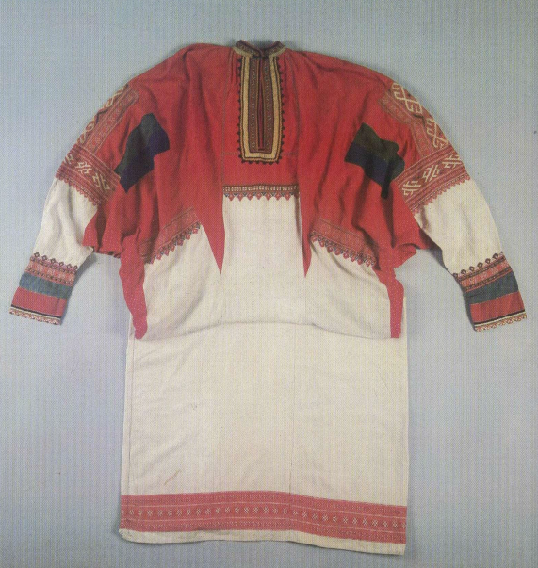
Основу древнерусского (народного) костюма (мужского и женского) составляли следующие элементы: холщовая рубаха – основной элемент одежды. Мужская рубаха имело длину до коленей, либо короче. Женская рубаха доходила до середины голени, могла и до пят. Любая рубаха обязательно подпоясывалась. Декор располагался вокруг горловины, разреза груди и линии соединения рукава.
Поясной одеждой у мужчин были порты, у женщин – полотнище ткани – понева.
Многие исследователи и этнографы, занимаясь изучением национального русского костюма, стремились показать его, прежде всего, как памятник народного искусства. Из всего многообразия народной одежды ученые выделили четыре, четко выраженных комплекса:
1) рубаху с поневой и головным убором сорокой;
2) рубаху с сарафаном и кокошником;
3) рубаху с юбкой – андараком;
4) платье – кубельком .
Рубаха мужская. Середина 19 века.
Рязанская губерния.
Рубаха женская. Середина 19 века.
Саратовская губерния.

Slide 10
Фольклорист , этнограф Зеленин Дмитрий Константинович ( в 1913 году) отмечал деление великорусов по костюму. Главная отличительная черта южнорусского крестьянского костюма – ношение поневы, северного – сарафана. Понева чаще сочеталась с рогатой кичкой, сарафан с кокошником. Жители Москвы в отношении костюма принадлежали к северной группе.
Также Зеленин отмечал общность в костюмах русского и финского народов (женский головной убор – сорока, понева, шушан и т.д.) Схожесть костюма было связано с модой, которая медленно менялась.
Большую роль в распространении моды играла международная торговля, так как новая вещь привозилась иноземным купцами. Ярче всего влияние моды сказывалось на женских головных уборах.
В 1902 году этнограф Н.М. Могилянский писал, что южновеликорусские «сороки» отличаются поразительным многообразием и варьируют от уезда в уезд, но иногда от волости к волости, от одной деревни к другой. Причина пестроты головных уборов, в том, что представители разных родов отличались именно головными уборами.

Slide 11
Костюм русской знати
В XIII в. монгольское иго лишило Русь связей с Европой. Замкнутость, оторванность существования в условиях рабства способствовали отчуждению Руси от влияния европейской культуры и сложению ярко выраженной самобытной культуры, хотя и под некоторым влиянием монголов. Все эти перемены не смогли не сказаться на костюме. Сохраняя традиции домонгольского периода, он тем не менее к XV в. приобрел новые черты, в том числе и под влиянием монголов.
Русь, тесно соприкасавшаяся с культурой орды и воспринявшая (лишь частично) некоторые ее черты, тем не менее стойко сохраняла свою национальную культуру.
Старинную одежду именно для знати до 18 века можно рассматривать как вид народной одежды. Покрой практически был одинаков различие было в тканях, некоторых дополнительных элементах одежды и украшении одежды, особенно были дорогими пуговицы - из золота и серебра.
Производство льняных, бумажных, шелковых и шерстяных материй лучшего качества развивалось и на Руси. В XVI в. среди городских ремесленников названы не только холщовники, но и суконники и шелковники (Чечулин, 1889, с. 339), название Красильницкой улицы в Новгороде Великом говорит о развитии крашения тканей. Сами названия цветов материй: гвоздичный, дикий, лазоревый, мясной, червленый, багряный, оранжевый, серый, голубой, разные оттенки красного, и пр. – брались в ту пору из русского языка, а не из иностранных, как, например, позднейшие оранжевый, фиолетовый и т. п.

Slide 12
Чрезвычайно расширился ассортимент дорогих тканей, из которых шили богатые одежды. Это были в основном привозные материи. Источники называют более двадцати видов шелковых (камка, тафта, китайка, атлас, паволока, объяръ, сатынъ, хамъян и др.) и бумажных (бязь, кумач, киндяк, миткаль, сарапат, сатынъ и др.) материй, привозившихся в основном с Востока – из Китая, Индии, Ирана, Турции, Крыма, Закавказья, Средней Азии. Шерстяные же материи привозились главным образом из Западной Европы – из Англии, Франции, Италии, Фландрии, Брабанта, германских княжеств (Чечулин, 1889, с. 339).
Если ткани преимущественно ввозились, то меха, по-прежнему служившие для утепления и украшения богатой одежды, добывались в самой России и обильно вывозились. Ассортимент их, как и в древности, был очень богат, обработка разнообразна. Скорняки, которые также названы в списке ремесленников XVI в. (Чечулин, 1889, с. 339), подбирали зачастую меха для одежды от различных частей шкур животных («горлатные», «черевъи», «хребтовые» и т. п.).
Мастера, изготовлявшие одежду и обувь, составляли значительную часть городских ремесленников. В тех случаях, когда нам известно число ремесленников и их распределение по профессиям, эти мастера занимают по численности второе или даже первое место (Рабинович, 1978, с. 34-38).

Slide 13
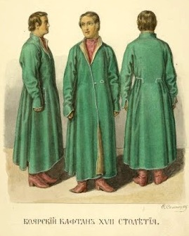
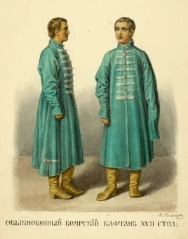
Кафтан — верхняя, преимущественно мужская
одежда. Термин появился в русских письменных
источниках в XV веке и имеет тюркские корни.
В XVI—XVII веках им обозначали мужскую комнатную
и уличную одежду. Она представляла собой распашную
одежду свободного покроя или приталенную,
застегивавшуюся на пуговицы или завязывавшуюся на
тесемки, шнурки, длиннополую (до щиколоток) или
короткую (до колен),с длинными узкими или широкими
рукавами, часто спускавшимися значительно
ниже кисти, иногда с откидными рукавами.
Кафтаны чаще всего делали без воротника со
сравнительно глубокой выемкой ворота спереди, такой,
чтобы можно было увидеть украшенную вышивкой
рубаху или нарядный зипун. Иногда к праздничным
кафтанам сзади пристегивался плотный, богато
украшенный воротник - козырь. Кафтаны, в
зависимости от достатка носившего их
человека, изготавливались или из дорогих тканей - бархата,
атласа, тафты, камки и т. п., - на дорогих мехах соболя,
куницы, с серебряными пуговицами, или из холщовой
крашенины, серого, коричневого сукна домашней
выделки.

Slide 14
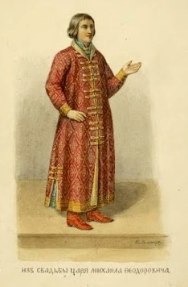
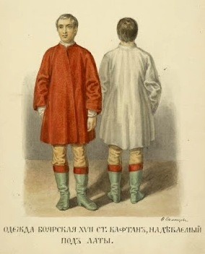
Кафтан был настолько распространенной одеждой, что уже в XVI в. в русских городах были специалисты-портные – кафтанники (Чечулин, 1889, с. 339). Нужно сказать, что кафтаном называлось и вообще всякое верхнее платье, и позднее, когда усилилось влияние западноевропейского костюма, соответствующая «немецкая» одежда – жюстокор – стала называться кафтаном (Моисеенко, 1974, с. 142-145), а надеваемая под нее аналогичная зипуну веста – камзолом.
Короткий, в талию кафтан назывался иногда полукафтаньем (Гиляровская, 1945, с, 40-42). Эта разница между длиннополым долгорукавным кафтаном и короткополой нижней одеждой – зипуном или камзолом – отчетливо обозначалась еще и в XIX в., как явствует из известной басни И. А. Крылова «Тришкин кафтан» (Крылов, 1956, с. 105). (Над Тришкой смеются, видя рваные рукава кафтана, а короткие полы – не лучше.)

Slide 15
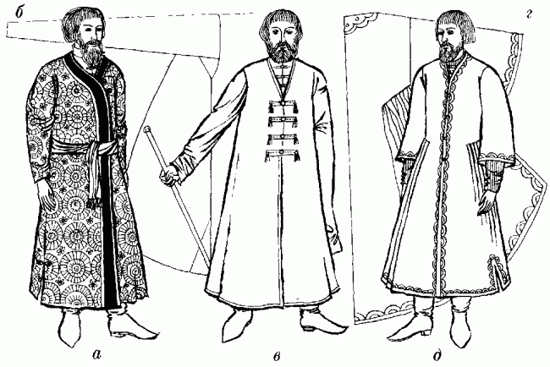
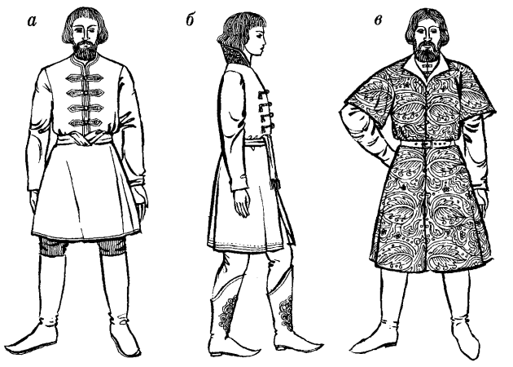
а) кафтан с запахом налево;
б), в) кафтан, застёгивающийся "впритул" (б — вид сзади); г,
д) становой кафтан (г — вид сзади).
сельский азям;
б) короткий приталенный кафтан;
в) чуга.
В XVI в. в придворной среде появилась специальная одежда для верховой езды – чуга, похожая на кафтан, но с перехватом в талии. Эту одежду можно сопоставить с кавказской чохой – городской одеждой, распространившейся, как думают исследователи, из городов Северного Кавказа и Закавказья (Студенецкая, 1974, с. 263). Проникновение ее на территорию Московского государства объясняется, по-видимому, оживлением политических и культурных связей с Северным Кавказом, когда царь Иван IV женился на княжне Марии Темрюковне.

Slide 16
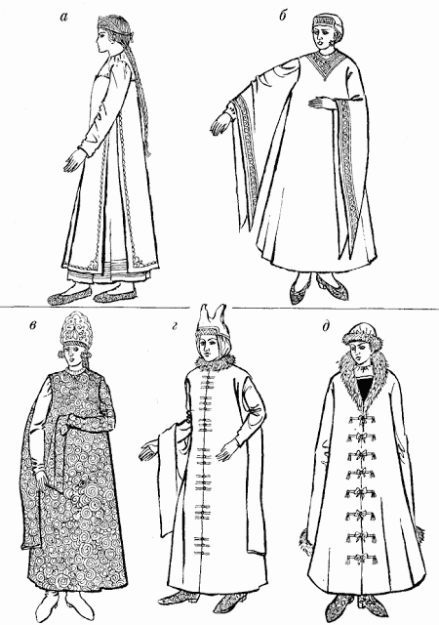
Наиболее характерной женской верхней одеждой был летник – свободный, не слишком долгополый (так, что видны были стопы), с широкими рукавами, которые назывались накапками и украшались дополнительными специальными нашивками – вошвами (АЮ, № 248, с. 266) (рис. 23). Вошвы, по-видимому, хранились отдельно и могли нашиваться на разные летники.
При описании летников почти никогда не упоминаются пуговицы. Летник надевали поверх сорочки и сарафана. Это была наряду с головным убором специфическая женская одежда, которую никогда не надевали мужчины.
а) фартук поверх сорочки (простонародный тип);
б) летник; в) шубка; г) телогрея; д) опашница.

Slide 17
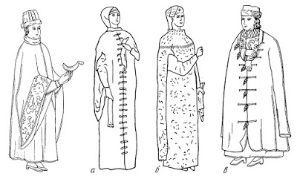
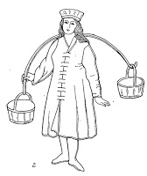
Женская одежда: а – женщина в телогрее; б – в накладной шубке; в – опашне;
г – девушка в короткой шубе .
Излюбленной уличной одеждой, носимой мужчинами и женщинами, весной и осенью (как мы бы сейчас сказали – демисезонной), была однорядка. Однорядки шили из сукна или иных шерстяных тканей «в один ряд» (т. е., по-видимому, без подкладки), что, как думают, и обусловило само название. Это была распашная, длинная, широкая одежда с длинными откидными рукавами и прорехами для рук у пройм.

Slide 18
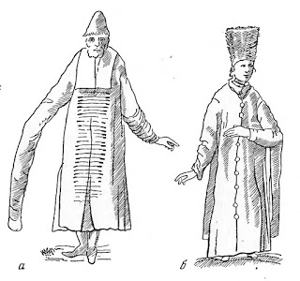
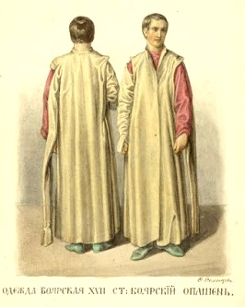
Летом зажиточные мужчины и женщины носили внакидку, «на опаш», легкие шелковые опашни свободного покроя, с длинными, суживающимися к запястью рукавами, на шелковой же или бумажной подкладке.
Летом зажиточные мужчины и женщины носили внакидку, «на опаш», легкие шелковые опашни свободного покроя, с длинными, суживающимися к запястью рукавами, на шелковой же или бумажной подкладке. Полы опашня, как и у однорядки, были длиннее сзади; надевая его в рукава, все же не подпоясывались (Сав., с. 93). Такой опашень найден при строительстве Московского метрополитена в трещине стены Китай-города (Киселев, 1936, с. 158; Рабинович, 1964, с. 281).
Однорядки XVII в. (по Мейербергу): а – священник в однорядке; б – дворянин в однорядке.
Боярский опашень.

Slide 19
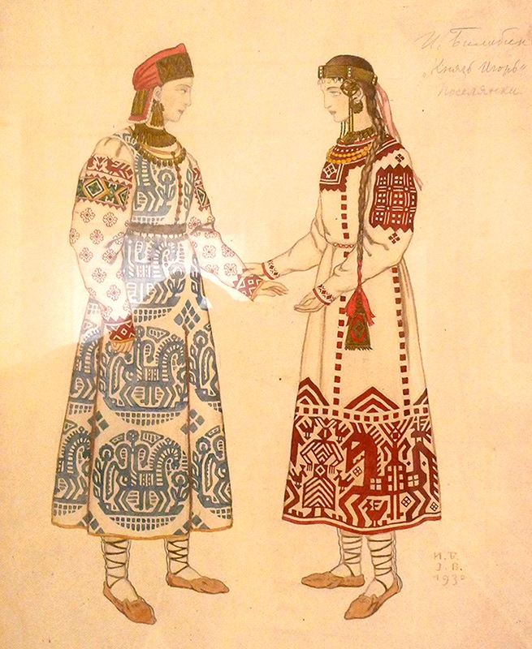
Народный костюм северных губерний России
Эскиз костюмов поселянок к опере А.П. Бородина «Князь Игорь», 1930.

Slide 20
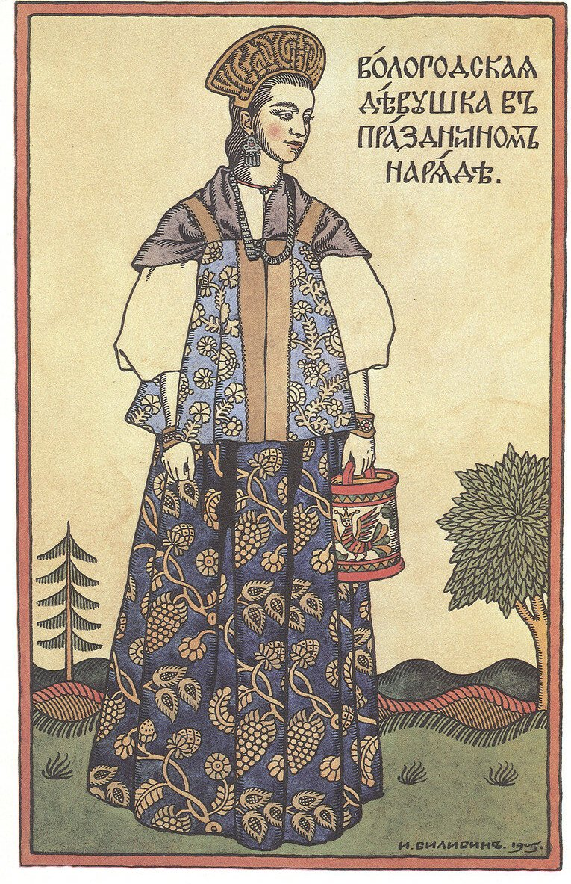
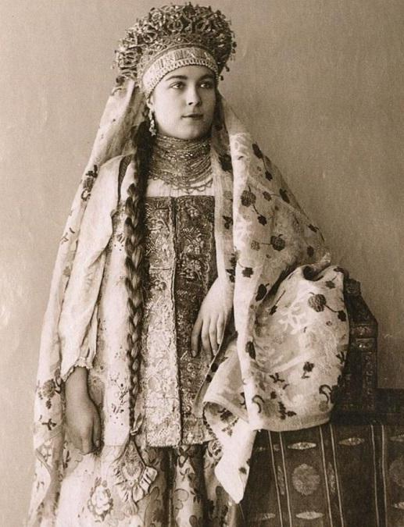
Вологодская девушка в праздничном костюме
В иллюстрациях Ивана Яковлевича Билибина.
Вологодская девушка в праздничном костюме.
Коллекция народных костюмов Натальи Шабельской( конец 19 начало 20 века).

Slide 21
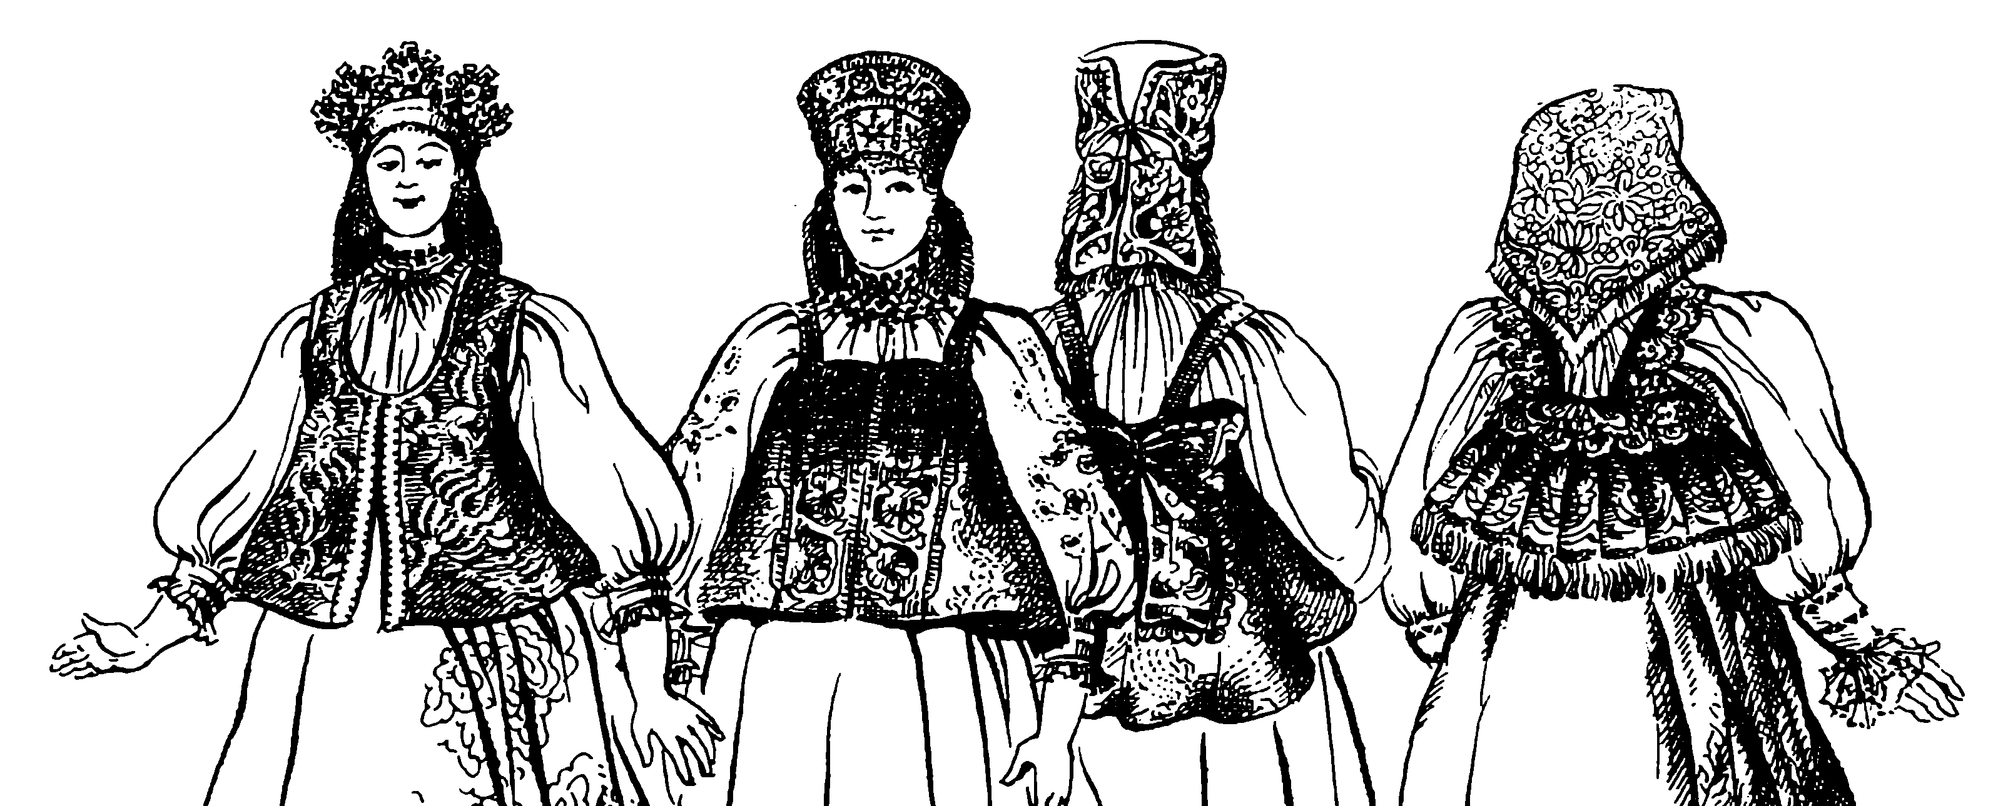
ДУШЕГРЕЙКА (ДУШЕГРЁЯ, КАРАТЛЙКА, КОРОТЁНА, КОРОТЁНЬ, КОРОТЁНЬКА, ПЕРО, ПОДСЕРДЁЧНИК) — нагрудная женская одежда на лямках, как правило, из дорогих фабричных тканей — бархата, плиса, парчи, полупарчи, шелка — с подкладкой, часто на вате или кудели.

Slide 22
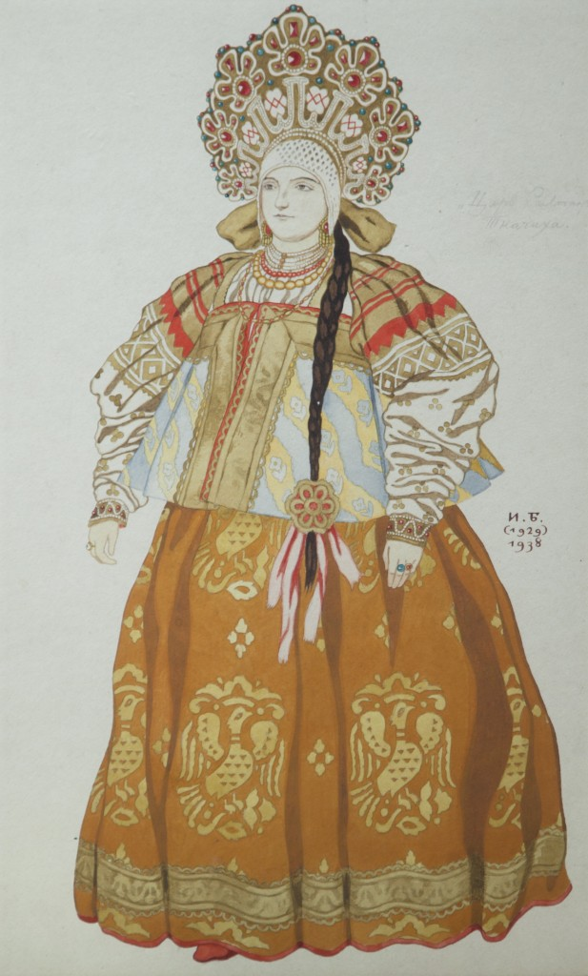
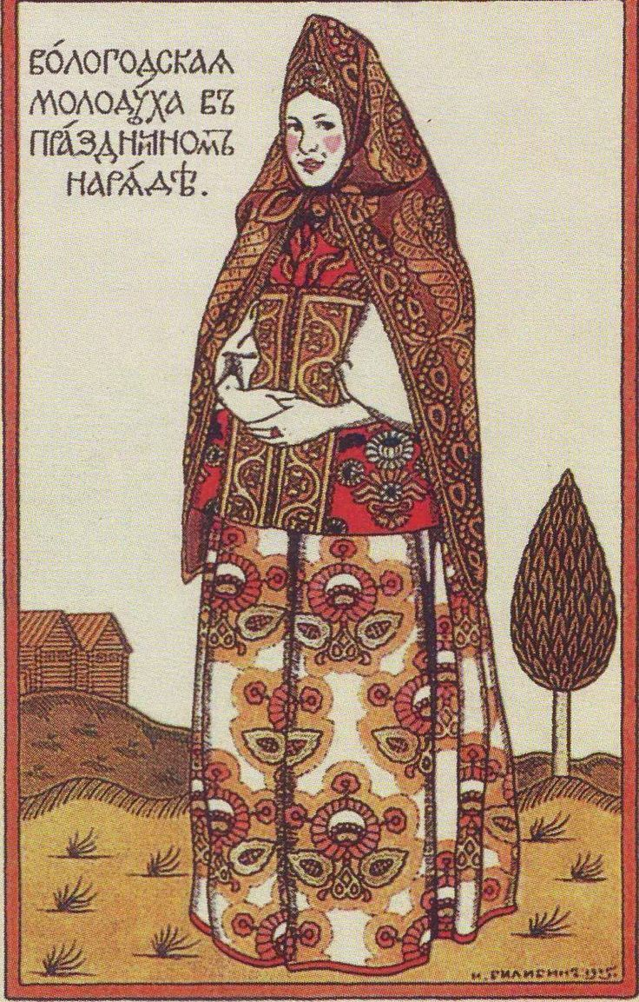
Эскиз костюма ткачихи к опере Н.А. Римского-Корсакова «Сказка о царе Салтане». 1929 или 1938 годы
Ивана Яковлевича Билибина.
Вологодский женский праздничный костюм.
В иллюстрациях Ивана Яковлевича Билибина.

Slide 23
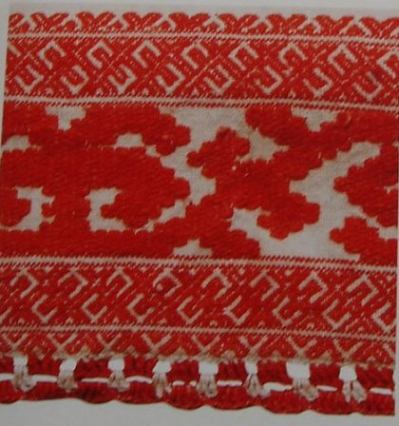
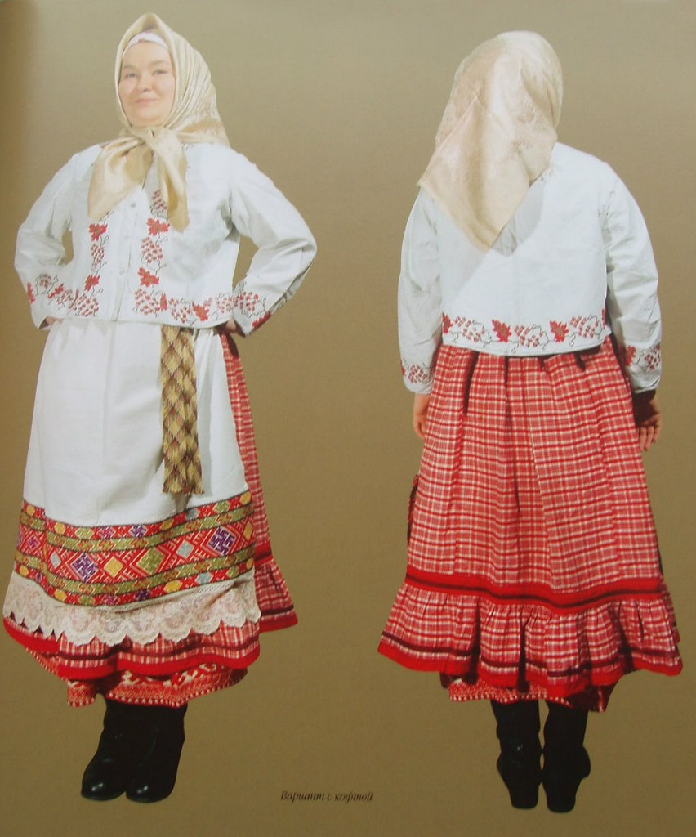
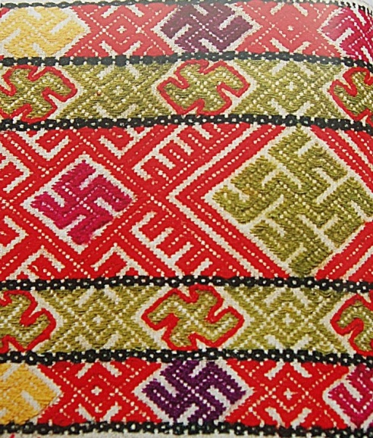
Фрагмент вышивки.
Фрагмент вышивки.
Вологодский женский праздничный костюм.

Slide 24
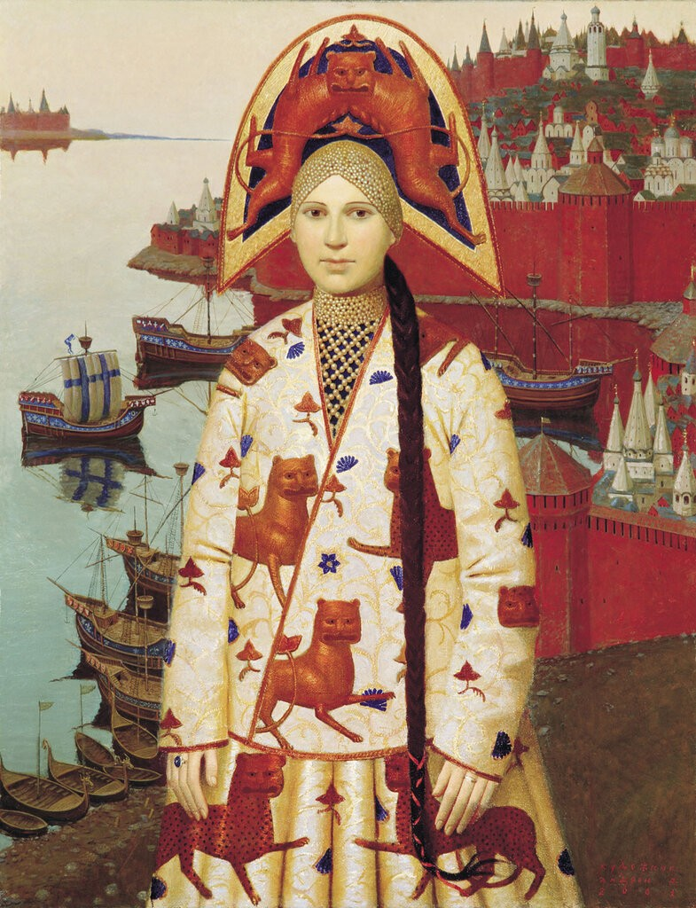
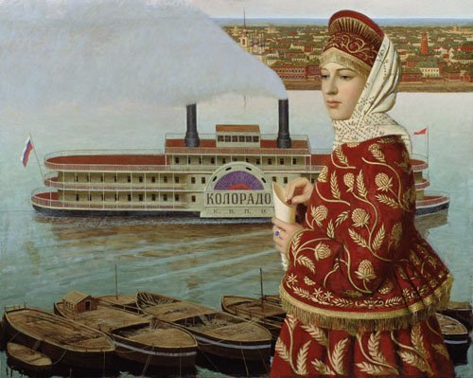
Андрей Ремнев. Кедровые орешки. 2001 г.
Андрей Ремнев .Укротительница. 2002 г.

Slide 25
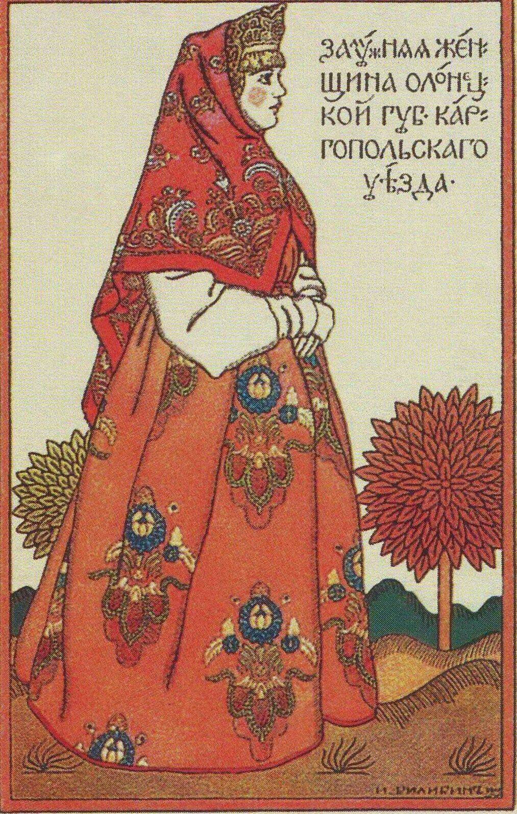
Кокошник — самая главная часть костюма женщины. Его носили только с нарядами из дорогого покупного шелка или парчи.
Кокошник покрывался платом так, чтобы видны были очелье и «ушки». В холодную пору богатые женщины надевали поверх него шапки с собольей опушкой, прозванные за их форму «корабликом». Далеко не каждая женщина могла иметь высаженный жемчугом кокошник со спадающей на лоб поднизью.
Известно, что в XVIII веке и до середины XIX женские рубахи полностью выполнялись из льняного полона. Шили их с длинными рукавами — широкими вверху и узкими но запястьях.
Костюм замужней женщины Олонецкой губернии Каргопольского уезда.
В иллюстрациях Ивана Яковлевича Билибина.

Slide 26
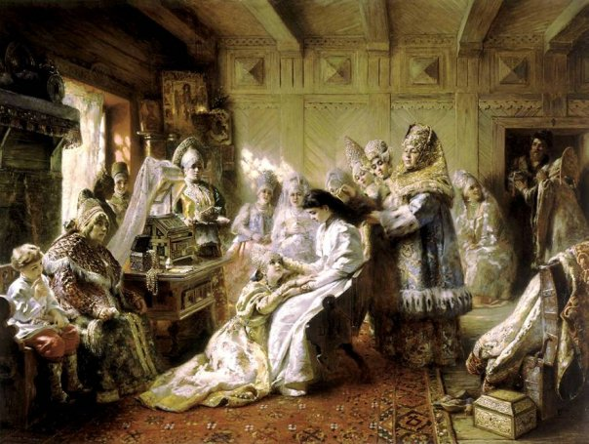
Константин Егорович Маковский. Под венец. 1884.

Slide 27
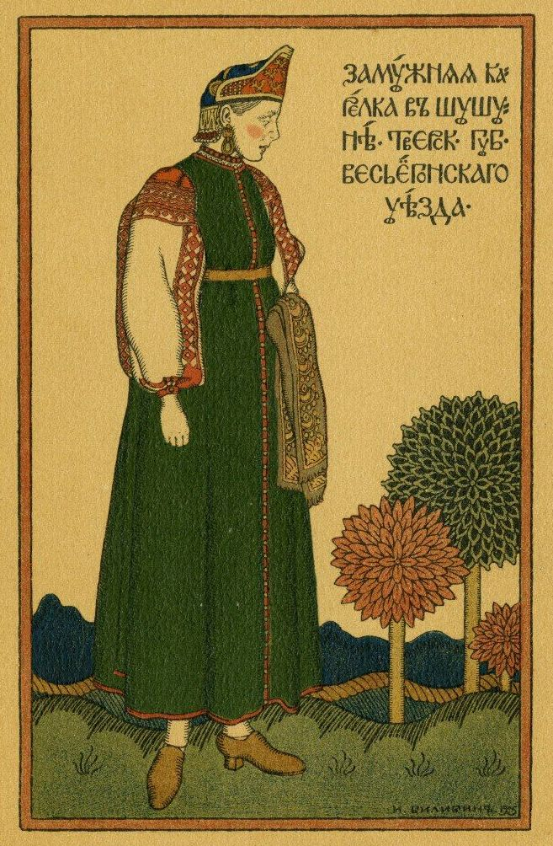
САРАФАН — собирательный термин, обозначавший длинную одежду на широких плечиках или лямках, входившую наряду с холщовой рубахой в состав женского крестьянского костюма преимущественно северных и центральных, а также ряда южных губерний Европейской России, Сибири, вплоть до 40-х годов XX века.
Термин сарафан, имевший, вероятно, иранское происхождение, возник от слов «sarapa» или «sarapai» (одетый с головы до ног), обозначал первоначально длинную мужскую плечевую одежду с рукавами.
Сарафаны, или сарафанцы, были известны по русским письменным источникам начиная с XIV века. Первое упоминание о них относится к 13 7 6 году, когда в Никоновской летописи эти термины были использованы для характеристики довольно узкой, длинной распашной мужской одежды. Однако описания их кроя и использовавшегося при изготовлении материала не были приведены.
Впервые термин сарафан применительно к женской одежде был зафиксирован в текстах XVII века. Эта была, судя по письменным источникам, горничная одежда в виде цельного платья с рукавами или без рукавов с пуговицами или без пуговиц, надевавшаяся через голову. Кроме того, сарафаном в этот период времени называли высокую юбку на лямках.
Вологодский женский праздничный костюм.
В иллюстрациях Ивана Яковлевича Билибина, 1902-1912 гг.

Slide 28
На Русском Севере слова «сарафан» и «рубаха» употреблялись редко, чаще использовали более конкретные и принятые в каждой местности свои названия этих видов одежды. Архивные источники, публикации и материалы экспедиций выявляют различные варианты названий сарафанов. Происхождение этих названий различается, во-первых, по конструктивным признакам, то есть, в зависимости от фасона. Самые древние из них: «костыч», «шушун», «клинник», «косоклинник» — это старинные клинообразные сарафаны; «московик», «москвич» или «круглый» — прямой по конструкции сарафан, сшитый из нескольких прямых полос ткани и собранный вверху под обшивку. По материалу и технике изготовления выделяются «пониток», «тканник», «набивник», «пецетник», «кумачник», «штофник», «гарнитурник», «гумажник», «атласник» и пр., по цвету и способу окраски ткани — «синяк», «пестрядинник», «крашенинник», сюда же можно отнести и «кумачник».
По возрастным признакам можно выделить, например, сарафан-«костыч», который на Пинежье в конце XIX века носили только пожилые женщины, а по назначению — свадебный сарафан «лопотину» и «покосник», который надевали только на сельскохозяйственный праздник начала заготовки сена — покос.

Slide 29
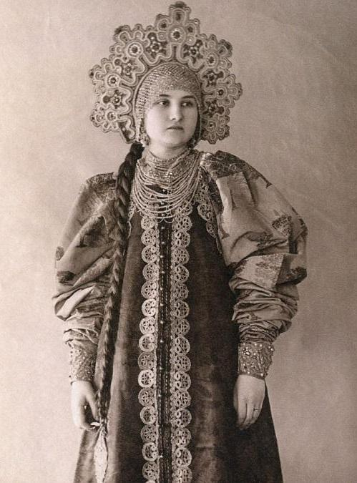
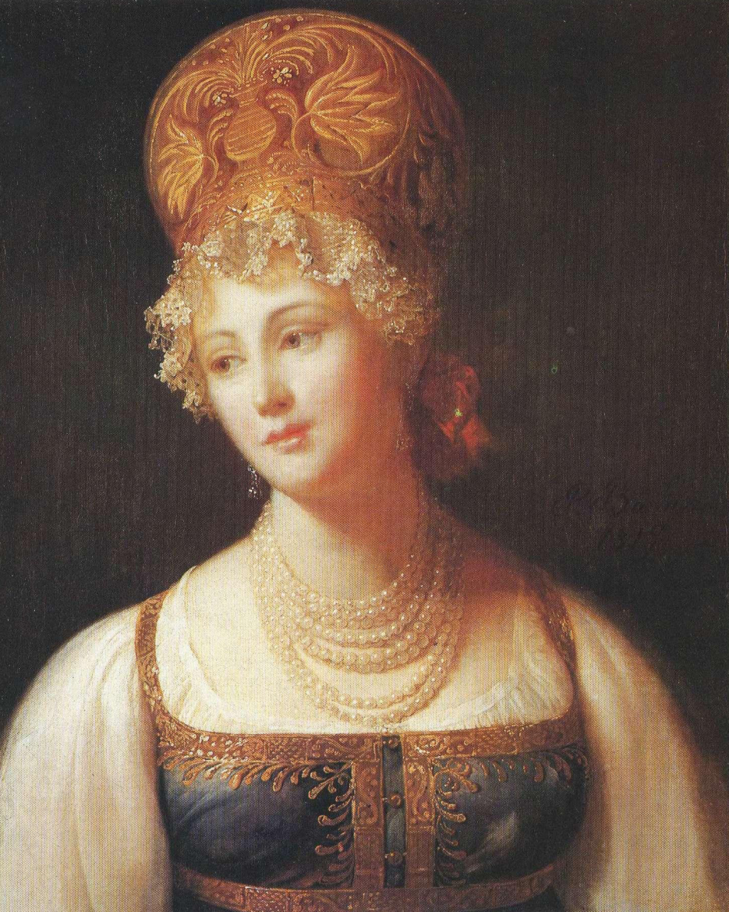
Архангельская девушка в праздничном костюме.
Коллекция народных костюмов Натальи Шабельской( конец 19 начало 20 века)
Портрет молодой женщины в русском сарафане.
П. Барбье. 1817

Slide 30
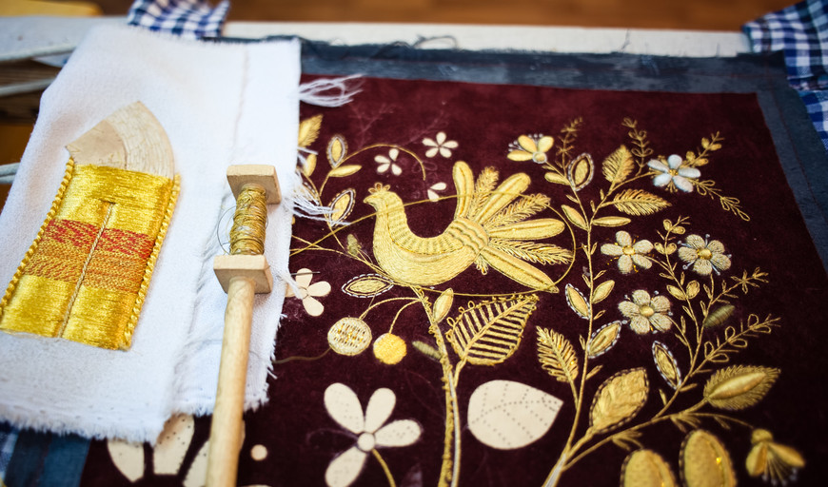
Золотом и серебром вышивали на Руси с незапамятных времен – золотное шитье. Это искусство еще в 10 веке пришло к нам из Византии вместе с христианством, такой драгоценной вышивкой украшались церковные облачения, княжеская и боярская одежда. Со временем золотая вышивка стала элементом праздничной и обрядовой (свадебной) одежды крестьян в различных губерниях. Вышивальщицы создавали растительные узоры изумительной красоты. Располагая стежки в разных направлениях, они добивались эффекта переливчатого сияния тканого рисунка. (7)

Slide 31
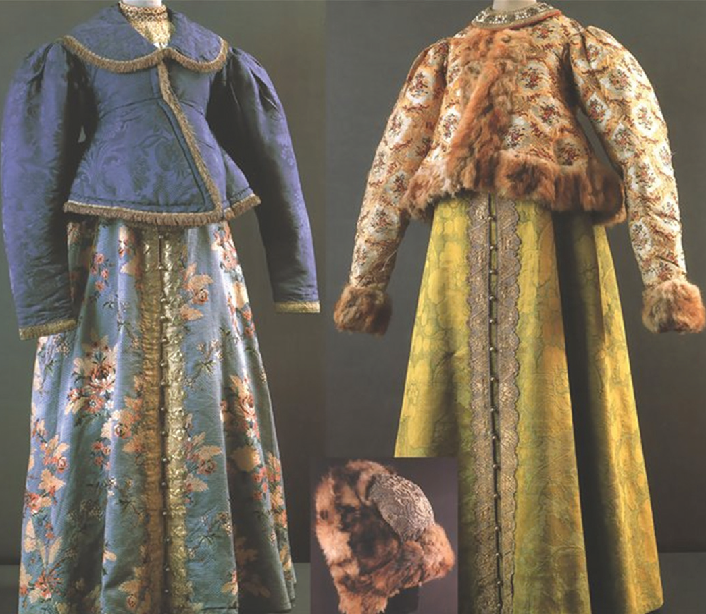
Поверх сарафана северянки надевали душегрею – короткую нагрудную одежду на лямках, в холодное время года – шугай в талию с рукавами и воротником.

Slide 32
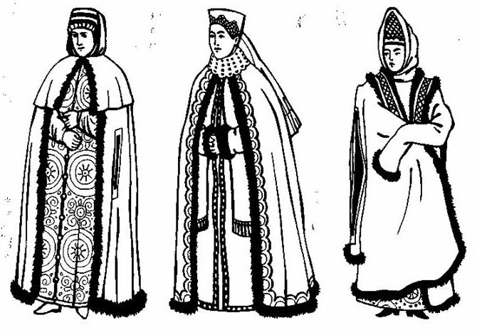
Боярыни в шубах на вскидку.
Шубка с прорехами для рук.

Slide 33
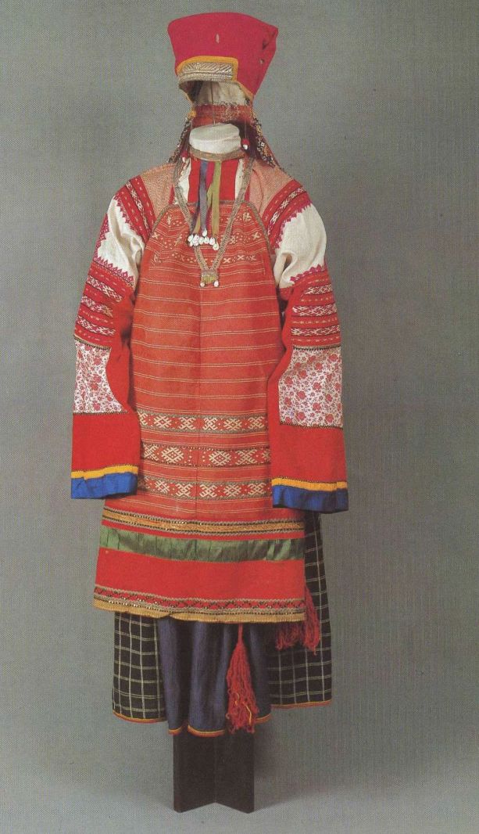
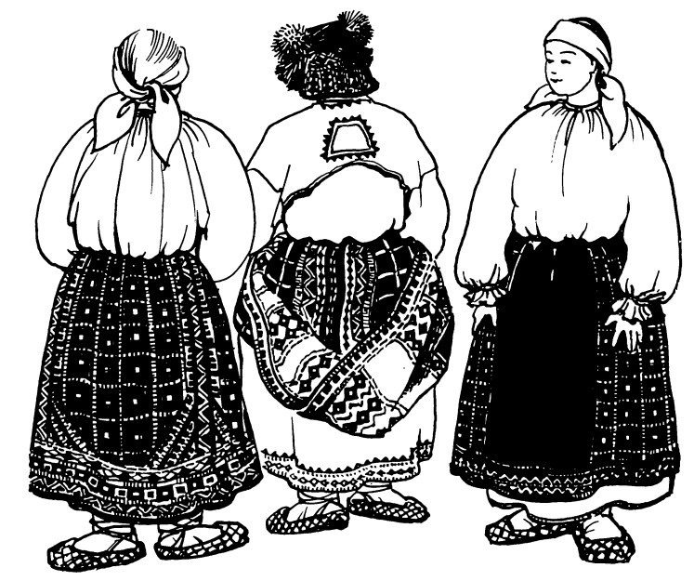
Народный костюм южных губерний России
ПОНЁВА (ПАНЁВА, ПОНЬКА)
Костюм молодой женщины праздничный.
Начало 20 века. Тамбовская губерния.

Slide 34
ПОНЁВА (ПАНЁВА, ПОНЬКА, ПОНЁВА) — поясная одежда замужних женщин, надевавшаяся поверх белой холщовой рубахи. В основе понёвы всегда лежали три полотнища черной, синей, реже красной шерстяной клетчатой домашнего или кустарного производства ткани. Полотнища сшивались кромками частично или полностью и образовывали прямоугольник, верхняя часть которого собиралась под обшивку на вздержку-гашник.
Существовало несколько типов понёв. Первый из них назывался распашной понёвой и представлял собой описанный выше прямоугольник из трех полотнищ. Распашную понёву носили в различных губерниях и даже в селах одной губернии по-разному. Ее либо распускали во всю длину, либо подтыкали за пояс одну или обе передние полы так, что сзади образовывался залом, называвшийся кульком. При надевании несоединенные спереди полы распашной понёвы оставляли открытой нижнюю часть рубахи. Это вызывало необходимость дополнительно украшать ее подол полосами узорного тканья, вышивкой, прошивками.
Второй тип понёвы, получивший название понёва с прошвой, представлял собой юбку, сшитую из трех клетчатых шерстяных понёвных полотнищ и одного гладкого темного из ткани другой фактуры домашнего или фабричного производства, не обязательно шерстяной. Вставка, называвшаяся прошвой, при надевании располагалась впереди и сбоку.
Третий тип понёвы — это понёва-юбка, сшитая из четырех-пяти полотнищ понёвной клетчатой ткани. Принято считать ее более поздним вариантом этой поясной одежды. Манера ношения понёвы с прошвой и понёвы-юбки была различна для будней и праздников. В будние дни, при выполнении домашних и полевых работ, понёва подтыкалась спереди или сбоку за пояс.
В праздничные дни, при посещении церкви, во время поездки в город, в гости, понёву носили «врастычку», т. е. спустив ее подол вниз. Ходить в эти дни в «подтыканной» понёве считалось неприличным. Этого не могла позволить себе ни одна женщина. Будничные понёвы шились обычно из более грубой, чем праздничные, шерстяной ткани. Они были также более короткими и, как правило, почти не украшались. Единственным украшением будничной понёвы мог быть цветной шнур или узкая тесемка, которые нашивались по краю подола и краям пол. Праздничные понёвы шились из более дорогой и тонкой шерсти.

Slide 35
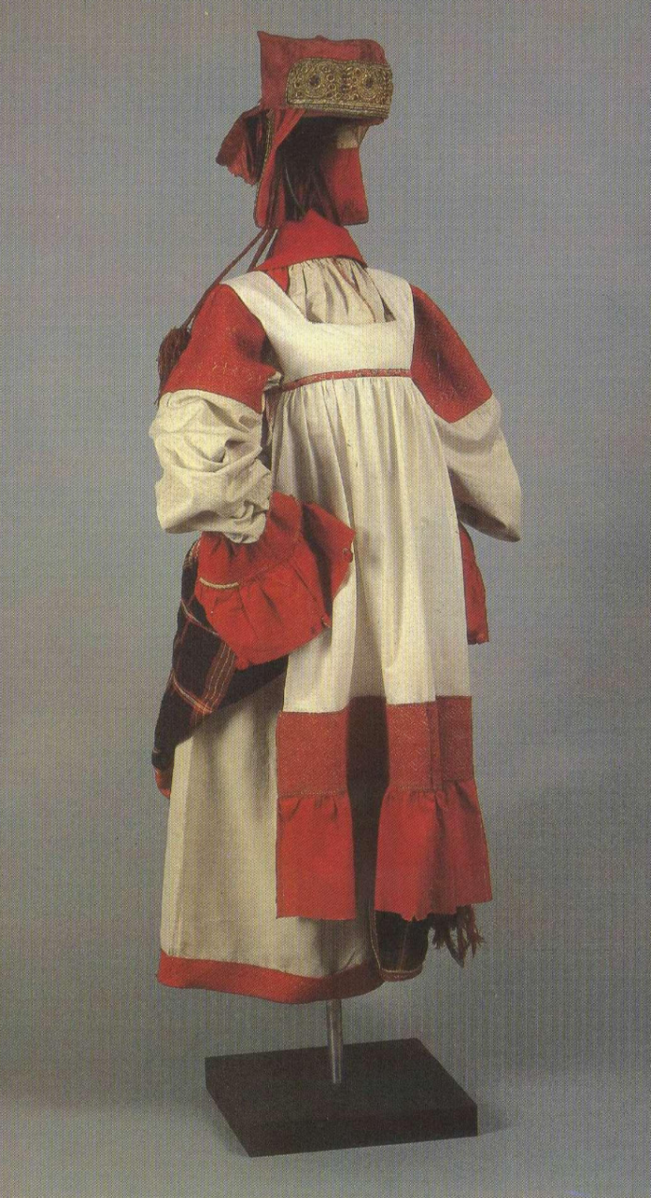
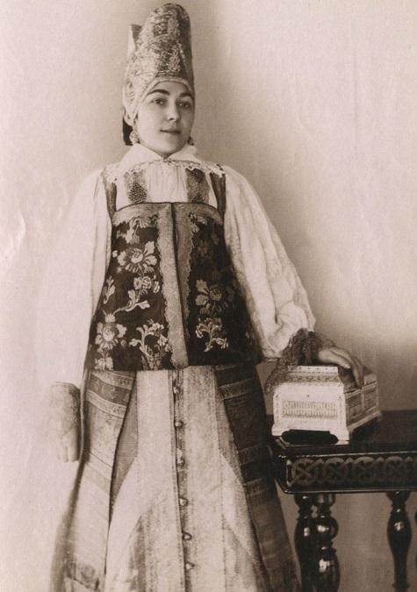
Костюм молодой женщины.
Курская губерния. Начало 20 века.
Костюм молодой женщины из Курской губернии.
Коллекция народных костюмов Натальи Шабельской( конец 19 начало 20 века)

Slide 36
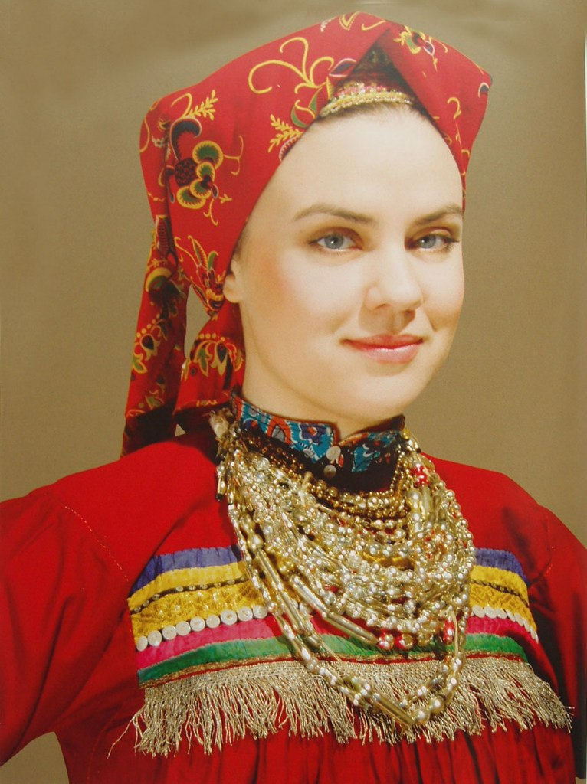
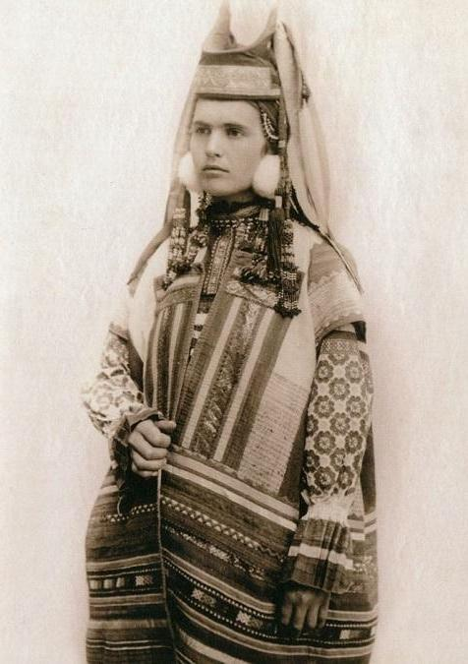
Костюм молодой женщины из
Рязанской губернии.
Коллекция народных костюмов
Сергея Анатольевича Глебушкина.
Костюм молодой женщины из Рязанской губернии.
Коллекция народных костюмов Натальи Шабельской ( конец 19 начало 20 века).

Slide 37
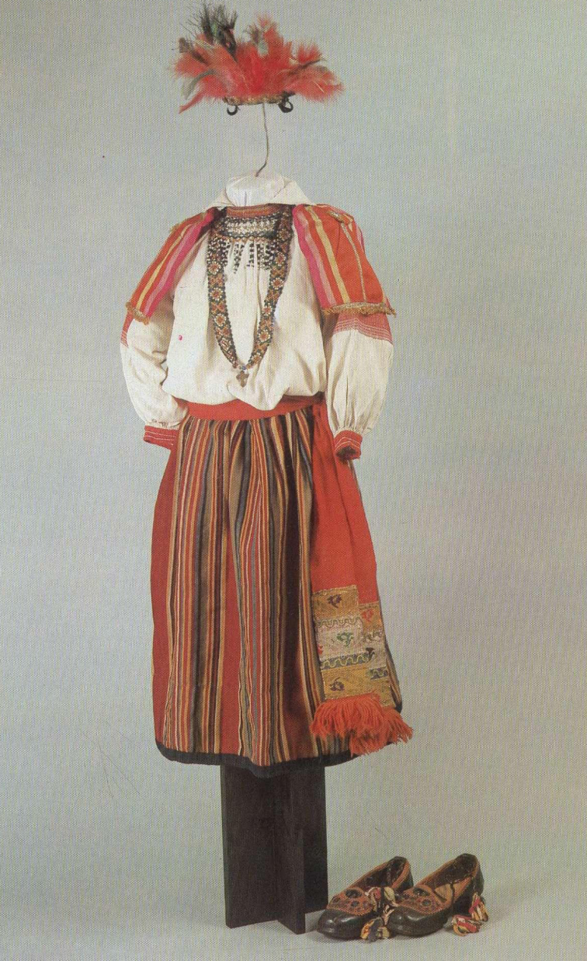
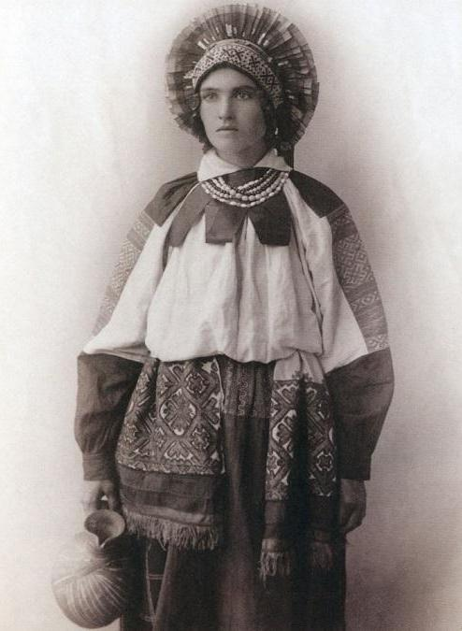
Костюм молодой женщины из Тульской губернии.
Коллекция народных костюмов Натальи Шабельской ( конец 19 начало 20 века).
Костюм девичий праздничный.
Вторая половина 19 века. Тульская область.

Slide 38
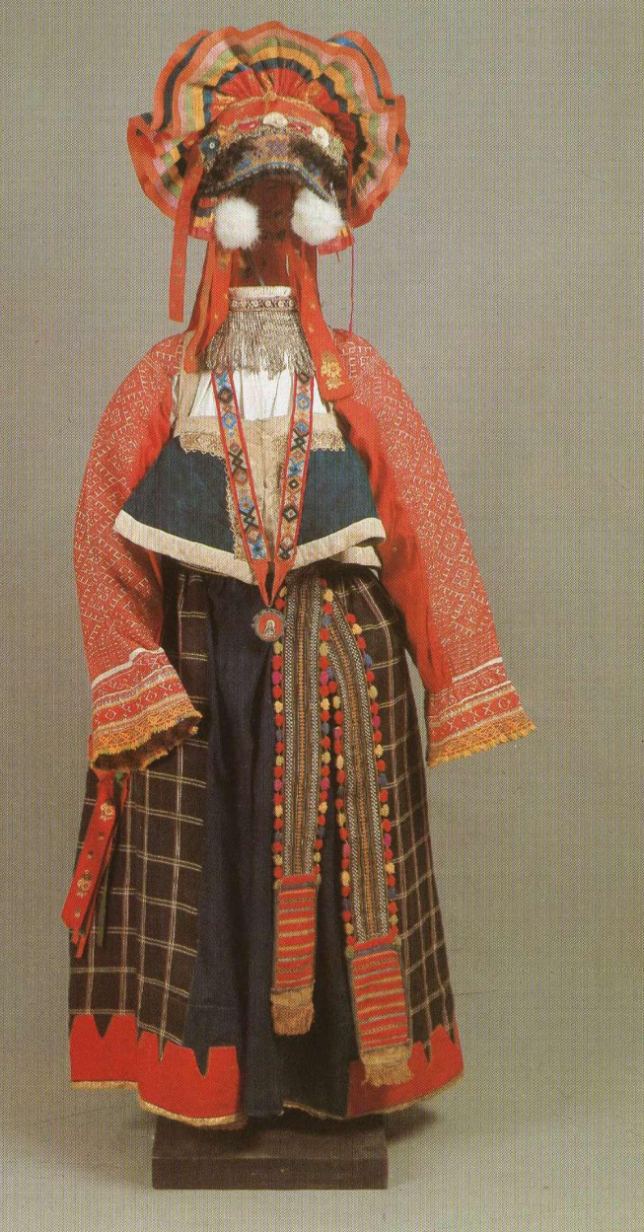
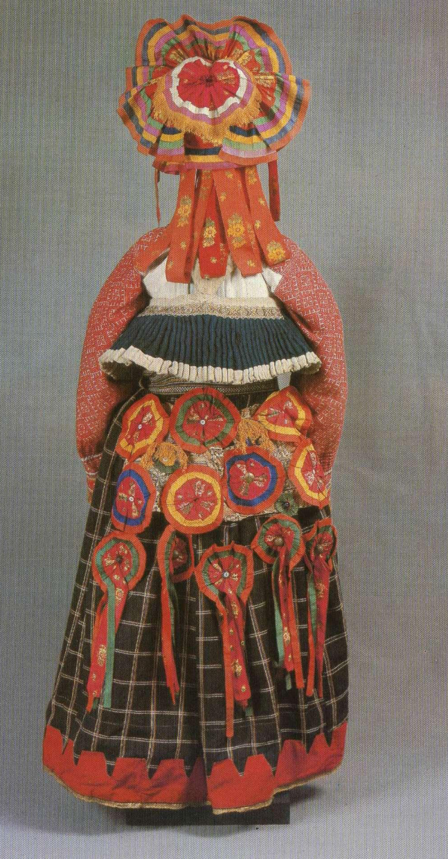
Костюм молодой женщины праздничный. Вторая половина 19 века. Тульская область

Slide 39
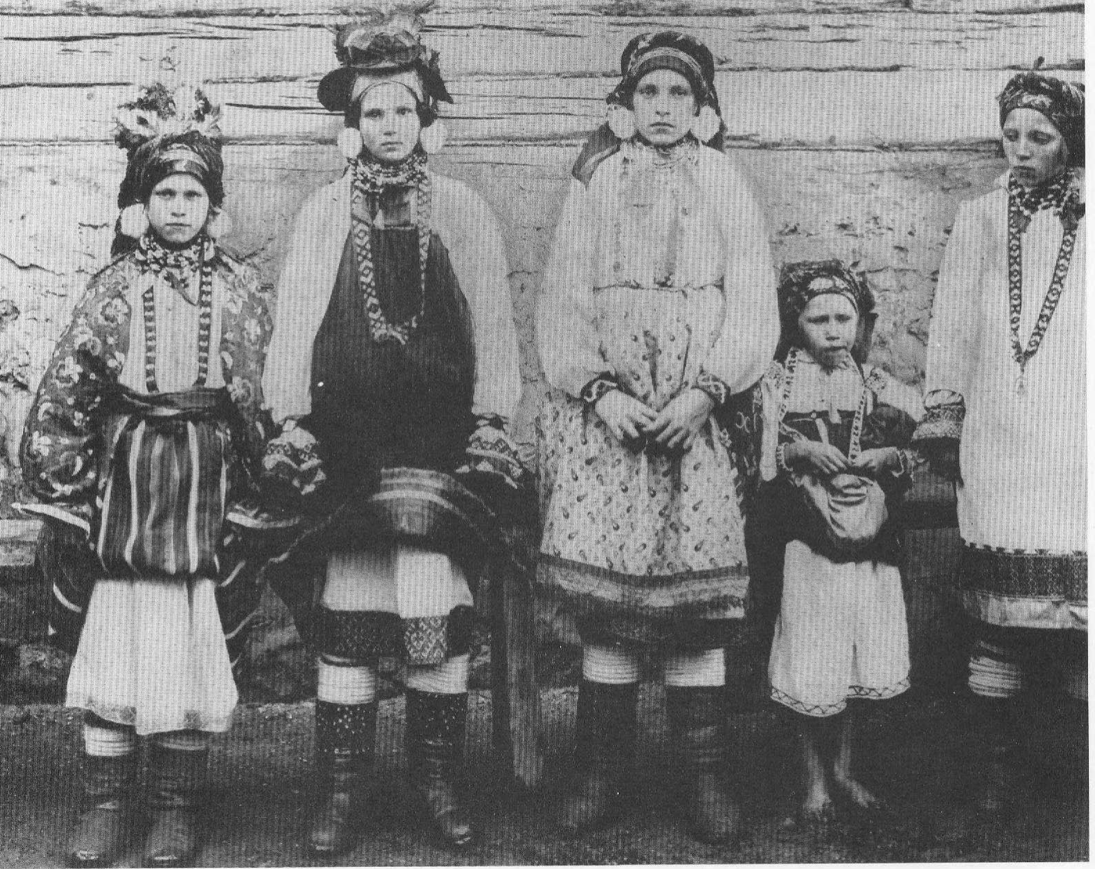
Девушки в праздничных костюмах. 1902 год. Тульская губерния.

Slide 40
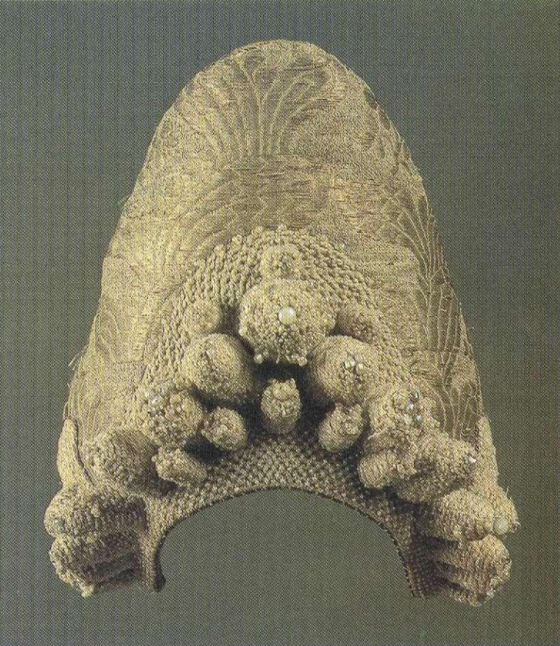
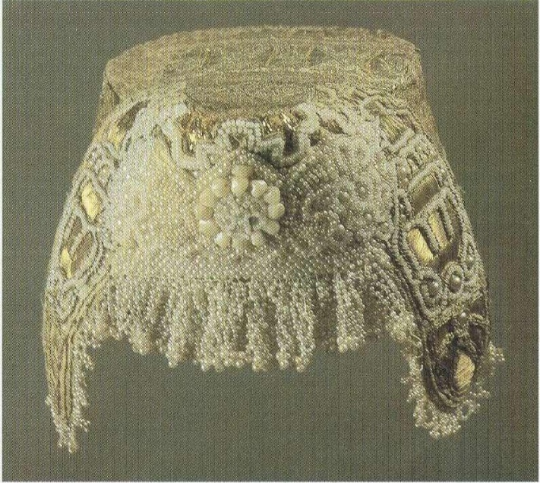
Женские головные уборы и украшения
Головной убор замужней женщины закрывал волосы.
Кокошник. Вторая половина 19 века. Олонецкая губерния.
Кика. Вторая половина 19 века. Псковская губерния.

Slide 41
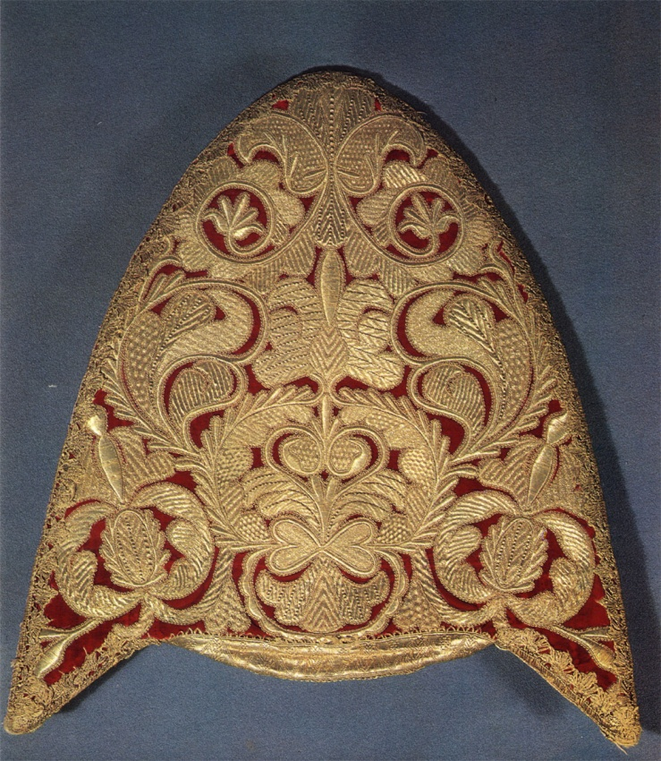
Золотым шитьем принято называть вышивку металлической нитью - золотной, серебряной. До XI века в этом виде шитья употребляли волоченое золото и серебро - нити в виде тянутых проволочек. Позднее вместо волоченых нитей начинают использовать металлическую нить, скрученную на льняную или шелковую основу. К XVI веку золотая нить почти полностью исчезает, ее заменяет золоченое серебро. Основной эффект золотого шитья заключался в светотеневой игре металлических нитей, поэтому особую роль играла рельефность поверхности. Плоский рельеф шили простым наложением нити на ткань, то есть гладким швом. При желании создать более выпуклый орнамент подкладывали под узор бумагу, вату, бересту или делали настил из нитей. Этот прием, имеющий название "шитье по карте", был известен уже в XVII веке.
Кокошник, затылочная часть. XIX в. Владимирская губерния. Шитье золотными прядеными нитями, битью и шнуром. Золотое шитье в прикреп по красному бархату. 42,5х39,5. PT-10137. Поступил в 1933 г. из собрания И. А. Гальнбека

Slide 42
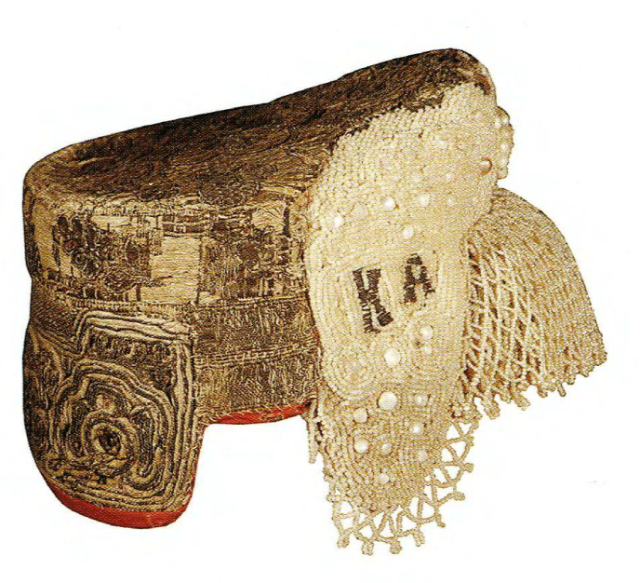
Искусство шить жемчугом и низать поднизи – жемчужные сетки, опускающиеся с кокошника на лоб и виски , - передавалось в семье из поколения в поколение, от матери к дочери.
Старинные вышивки – украсы , краски, вычуры, красивья – имеют глубокий символический смысл. В них зашифрованы древние славянские мифы о происхождении мира, самого человека, тайны рождения и смерти. Например, старшая Лада, - богиня плодородия, покровительница браков и семейной жизни, младшая – Лель или Леля, - покровительница всходов. Птица – любимый мотив народных вышивок. Изображение петуха и курицы, павлина, уточки, символизируют небо, тепло и хороший урожай.
Кокошник «однорогий»
Конец XIX века.
Олонецкая губерния, Каргопольский уезд,
Калитинская волость, деревня Еремеевская.
Перевязка.
Конец XIX века.
Олонецкая губерния, Пудожский уезд.

Slide 43
Кокошник
Головной убор замужней женщины закрывал волосы.
Курская губерния
Курская губерния
Орловская губерния
Олонецкая губерния
Владимирская губерния
Костромская губерния
Псковская губерния
Курская губерния

Slide 44
Кокошник — это старинный головной убор, символ русского национального костюма. Название происходит от древнерусского слова «кокошь» («курица», «наседка»). Их носили только замужние женщины: с давних времен считалось, что, выйдя замуж, нужно покрывать голову и прятать волосы.
Форм кокошника было очень много, однако сейчас наиболее известной считается форма шапочки с плоским или выпуклым дном, к которой крепился высокий гребень в виде треугольника или полумесяца. Основу такого гребня делали из плотной бумаги или проклеенного холста, обтягивали его дорогой тканью — бархатом или штофом, — украшали позументом, аппликациями из парчи, вышивали золотыми или серебряными нитями, бисером, бусами или жемчугом, а иногда и драгоценными камнями. Поверх кокошников иногда носили кусок ткани, закалывая его под подбородком. Это могла быть или тончайшая вуаль-фата, или платок, или убрус — плотное покрывало, украшенное вышивкой.
Когда именно начали носить кокошники — точно неизвестно, однако уже начиная с X века древнерусские женщины надевали головные уборы, которые их напоминали. Со временем кокошник стал неотъемлемой частью русского костюма. Само слово «кокошник» в первый раз встречается в документах XVII века. Поначалу их носили женщины всех слоев населения, однако после реформ Петра I кокошники остались только в традиционном костюме — крестьянском, мещанском и купеческом. Их делали специальные мастерицы, «кокошницы». Даже в бедных семьях стремились обзавестись нарядным головным убором, который бережно передавался от поколения к поколению. В повседневной жизни кокошники не носили, приберегая для торжественных случаев. Праздничный русский костюм делал женскую фигуру статной, массивной, и большой нарядный кокошник достойно венчал этот образ.

Slide 45
Формы кокошников: 1 – каргопольского типа; 2 – однорогий костромско-ярославского типа; 3 – однорогий владимирско-ярославского типа; 4 – псковского типа с шишками; 5 – новгородская «кика»; 6, 8 – «моршень»; 7 – московская «кичка»; 9 – «шеломок».

Slide 46
Повседневные женские головные уборы Кичка (сорока), шамшура, платок.
Рис.1 «Самшура или шамшура»
Рис. 2 «Кичка»

Slide 47
Слово «кика» происходит от старославянского «кыка» — «волосы». Это один из древнейших головных уборов, который восходит к образам женских языческих божеств.
В представлении славян рога были символом плодородия, потому носить их могла лишь «мужатая баба». В большинстве регионов право носить рогатую кику женщина получала после рождения первого ребенка. Надевали кику и в будни, и в праздники. Чтобы удерживать массивный убор (рога могли достигать 20–30 сантиметров в высоту), женщине приходилось высоко поднимать голову. Так и появилось слово «кичиться» — ходить, задрав нос.
С языческой атрибутикой активно боролось духовенство: женщинам запрещалось посещать церковь в рогатых киках. К началу XIX века этот убор практически исчез из обихода, однако в Рязанской губернии его носили вплоть до ХХ века.

Slide 48
«Чело кичное» впервые упоминается в документе 1328 года. Предположительно, в это время женщины уже носили всевозможные производные от рогатой кики — в виде котелка, лопатки, валика. Выросла из рогатой и кичка в виде копыта или подковы. Твердое очелье (налобная часть) обтягивалось богато украшенной материей, часто шитой золотом. Крепилось оно поверх «шапочки» с помощью шнура или лент, повязанных вокруг головы. Подобно подкове, подвешенной над входной дверью, этот убор был призван защищать от дурного глаза. Носили его в праздники все замужние женщины.
До 1950-х годов такие «копытца» можно было увидеть на деревенских свадьбах в Воронежской области. На фоне черного и белого — основных цветов воронежского женского костюма — шитая золотом кика выглядела как самое дорогое украшение. Сохранилось множество копытообразных кик XIX века, собранных на территории от Липецка до Белгорода — это говорит об их широком распространении в Центрально-Черноземном районе.

Slide 49
В разных уголках России один и тот же головной убор назывался по-разному. Поэтому сегодня специалисты не могут окончательно договориться, что считать кикой, а что — сорокой. Путаница в терминах, помноженная на великое разнообразие русских головных уборов, привела к тому, что в литературе под сорокой часто имеется в виду одна из деталей кики и, наоборот, под кикой понимается составная часть сороки. В ряде регионов примерно с XVII века сорока существовала как самостоятельный сложносочиненный убор замужней женщины. Яркий пример тому — тульская сорока.
Оправдывая свое «птичье» название, сорока делилась на боковые части — крылья и заднюю — хвост. Хвост представлял собой нашитые по кругу плиссированные разноцветные ленты, что делало его похожим на павлиний. С головным убором рифмовались яркие розетки, которые пришивали на понёву сзади. Такой наряд женщины носили по праздникам, обычно в первые два-три года после свадьбы.
Практически все хранящиеся в музеях и личных коллекциях сороки подобного кроя были найдены на территории Тульской губернии.

Slide 50
Головные уборы молодухи
Рогатая кичка, лопатообразная кичка, повойник.
Рис.5 «Коруна»
Рис.6 «Лопатообразная кичка»
Рис.7 «Повойник»

Slide 51
Кокошник. Вторая половина 19 века. Псковская губерния.
Девичьи головные уборы - налобень, венок или перевязка. 19 век. Вологодская, Олонецкая, Архангельская губернии.

Slide 52
Сажение по бели - старинная техника объемной вышивки, когда непосредственно на ткань по определенному рисунку пришивается скрученная бель - шнур, а по нему сажается, то есть пришивается, жемчуг, бисер, стразы и другие элементы украшения.
1. Выметать шнур по контуру
2. Нанизать жемчуг на нить
3. Итоговый вариант вышивки узора.
Материал предоставлен из личных архивов преподавателя МБУДО «АДХШ им. А.М. Знака» Шаповал Г.Н.

Slide 53
Повойник (женский головной убор) . Конец 19 века Вологодская губерния.
Кокошники. Вторая половина19 века. Костромская губерния .
Кокошник. 19 век. Олонецкая губерния.

Slide 54
Женские головные уборы.
Рязанская, Орловская губернии.
Конец 19 начало 20 века.
«Петух» (девичий головной убор).
Конец 19 века. Рязанская губерния.

Slide 55
Женские шейные и нагрудные украшения. Курская, Вологодская, Енисейская губернии. Конец 19 века.
Коруна (девичий свадебный головной убор) . Конец 19 века Вологодская губерния.

Slide 56
Девичьи головные уборы
Девичий головной убор, оставлял открытой макушку и не закрывал волосы.
Повязка, почелок, золотнуха
Налобень, венок, перевязка
Рис.3 «Платок»
Рис.1 «Почелок»
Рис.2 «Перевязка»»
Рис.4 «Обруч»

Slide 57
Девичьи головные уборы
Головной убор замужней женщины, закрывал всю голову и волосы.
Венец, коруна, челка, рефидь
Рис.5 «Коруна»
Рис.6 «Венец»

Slide 58
Мужской костюм
А.Г. Венецианов «Спящий пастушок». 1823 или 1826 годы.

Slide 59
КАРТУЗ (ФУРАЖКА) -мужской головной убор для лета, изготавливался из сукна фабричной выработки, трико, плиса, бархата, верверета на подкладке. Картуз вошел в состав русского мужского ко
стюма, вероятно, в первой половине XIX века. В середине XIX века он бытовал в селах и городах
Архангельской, Вологодской, Пермской, Псковской, местами Новгородской губерний. Особенно широко он был известен в губерниях центральной части Европейской России и на Волге. Картуз известен был также и русским Сибири.
ВАЛЁНКА (ЕРМОЛКА, ЕЛОМОК) — мужской головной убор для весны, лета, осени из валяной овечьей шерсти белого, серого, коричневого цвета.
Изготавливались в форме усеченного конуса с плоским или округлым верхом высотою около 15—18 см с отогнутыми и прилегающими к тулье высокими полями. Такого типа головные уборы были, уже в XIV — XV веках.
Во второй половине XIX века валенки стали выходить сначала из праздничного обихода, а затем и из повседневного, заменяясь картузами.
Стр. 3

Slide 60
ГРЕШНЕВИК (ГРЁЧНЕВИК, ГРЁЧНИК, ГРЁЧУШНИК) - мужской головной убор для весны, лета и осени из валяной овечьей шерсти коричневого цвета. Он представлял собой высокую шляпу цилиндрической формы с плоским верхом, короткими прямыми полями.
Грешневики носили в будни и праздники молодые и старые люди. Парни украшали его по праздничным дням лентами, перьями, живыми и искусственными цветами. Такого рода шляпы были широко распространены у русских крестьян в XVIII — середине XIX века. Они были известны во всех губерниях Европейской России, в Сибири, на Алтае. Однако в состав русского народного мужского костюма вошли, вероятно, сравнительно недавно, в конце XVII — начале XVIII века. Еще в XVI- XVII веках они считались «чужим» головным убором. Их носили соседи русских - литовцы.
Стр. 3

Slide 61
ПОРТЫ — мужская нательная или верхняя поясная одежда из различных тканей. Носилась вместе с рубахой и поясом.
Состояли из двух узких штанин, каждая из одного полотнища ткани, и вшивавшейся между ними четырехугольной вставки-ластовицы или без нее. На поясе порты собирались на вздержку под обшивку или имели пришивной неширокий пояс.
Порты.
Костюм мужской . Конец 19 начало 20 века. Олонецкая губерния.

Slide 62
Эскизы И.Я. Билибина. 1910.
Иллюстрации И.Я. Билибина.1918.

Slide 63
ТУЛУП (ТОЛУП) — верхняя мужская и женская одежда, использовавшаяся зимой как дополнительная при поездке в санях на дальнее расстояние. Он надевался обычно поверх кафтана.
Шились тулупы обычно из овчины, однако использовался также мех лисицы, енота, хорька.
Изготавливался всегда мехом внутрь.
В народном быту известны две разновидности тулупов: нагольные и крытые.
Нагольные тулупы шили из дубленых желто-красных овчин или из овчин черненых, реже белых сыромятных. Крытые — это тулупы, прикрытые сверху тканью (сукном домашней выработки, синим или черным холстом), а также более дорогими фабричными тканями (тонким синим сукном, китайкой, нанкой).

Slide 64
Костюм старика будничный.
Конец 19 начало 20 века. Вологодская губерния.
Костюм мужской зимний. Конец 19 века. Забайкальский край.

Slide 65
Мужчина в верхней одежде.
1910 год. Вологодская губерния.
И.Я. Меттенлейтер. Крестьяне и торговец пирогами .

Slide 66
Словарь терминов:
Армяк –кафтан шитый из ткани вытканной из верблюжьей шерсти ( 1- стр. 58).
Тегиляй – мужская одежда, одевавшаяся на доспех ( 1-стр. 59).
Сарафан – во 2-й половине17 века появляется термин «сарафан». Женская одежда, существовавшая ранее, вероятно новые ее виды ( 1- стр. 60).
Летник – длиннополая одежда глухого покроя с очень широкими рукавами ( 1- стр. 60).
Шубка – глухая одежда с длинными узкими рукавами. Возможно шубкой называлась женская комнатная одежда в виде цельного платья с рукавами или чаще без рукавов или высокой юбки на лямках, надеваемая через голову ( 1-стр. 61).
Треух – головной убор, наподобие ушанки ( 1- стр. 62).
Отлог – пришивной к верхней одежде откидной колпак или башлык ( 1- стр.47).
Чело, очелье – передняя, возвышающаяся надо лбом часть головного убора ( 1-стр. 47).
Повойник – являлся нижней частью головного убора замужней женщины. Повойник всегда прикрывался сверху кокошником, платком или волосником (1- стр. 47).
Волосник – по форме напоминает повойник. Это мягкая шапочка, с пришитым очельем, стянутая на макушке или по бокам ( 1- стр. 48).
Котыга – шерстяная одежда типа рубашки или хитона ( 1 – 46).
Чупрун – род женского кафтана. Одежда туникообразного покроя , с круглыми или четырехугольным вырезом горловины и длинными рукавами. Одежда замужних женщин ( 1 – 46).
Подволока – женская одежда ( 1 – 46).
Кортл – подбитая мехом дорогая верхняя одежда свободного покроя по типу летника ( 1 – 46).

Slide 67
Убрус – полотенчатая часть головного убора, надевавшаяся поверх его основных элементов ( кики, повойника). Головные покрывала надевались одновременно с головными уборами с жесткой основой и височными кольцами. ( 1 – стр. 48).
«Косы» – девичьи косы, являющиеся частью прически. В «косы» впелетаются височные кольца и подвески ( 1 – стр.49).
Колтки (колты) – украшение головного убора ( 1 – стр. 49).
Паволока – общее название ткани, фофудья – драгоценная шелковая, парчовая ткань, шелк (1 – стр. 50).
Ферязь( ферезь, ферезея) - верхняя долгополая одежда, которая могла носиться на вскидку ( 1- стр. 58).
Манатья (мантия) – наплечная одежда русского монашества (1 – стр.42).
Якыпт (тюрк.) – войлочный плащ ( 1 – стр. 35)
Зипун – верхняя наплечная одежда типа куртки( 1 – стр. 39).
Свита – распашная приталенная одежда ( 1 – стр.44).
Корзно – накидка, возможно распашная наплечная одежда с рукавами ( 1 – стр. 43).
Мятль – плащ с застежкой у ворота, откидывавшийся за спину. Является княжеской и церемониальной ( 1 – стр. 43).
Луда – это богатая, блестящая шитым золотом накидка ( 1 – 37, 42).
Коц – исключительно княжеская одежда ( 1).
Терлик – один из видов кафтана, долгополого с короткими руками для верховой езды ( 1 – 45).
Вотола – простая грубая одежда простонародья ( 1 – 46).
Кабат – рабочая одежда ремесленника ( 1 – 46).
Бугай – верхняя меховая одежда ( 1 – 46).

Slide 68
ИСПОЛЬЗУЕМЫЕ ЭЛЕКТРОННЫЕ РЕСУРСЫ И ЛИТЕРАТУРА:
Костюм древнерусского человека: областные особенности. Учебное пособие. Ю.В. Степанова, Тверь, 2014(1-стр. 7,8) , (1, стр. 3);
Кичка. Сорока. http://russkievesti.ru/novosti/proshloe-slavyan/samyie-neobyichnyie-golovnyie-uboryi-russkix-zhyon.html ;
Кокошник . https://www.culture.ru/s/vopros/kokoshnik/ ;
Русский традиционный костюм. Н.Соснина, И. Шангина. Санкт- Петербург, 2006. Ермолка, (стр .3), (стр.40), сарафан – стр. 282;
Журнал Отечество. Традиции народные. Статья «Русский костюм». Л Ефимова ;
Вышивка. Золотное шитье. https://welcometver.tourister.ru/photoalbum/34199
Русский народный костюм. Путешествие с севера на юг. А.Ю. Андреева. Из-во «Паритет», СПБ, 2005;
Рубаха https://www.culture.ru/materials/51485/po-odezhke-vstrechayut ;
Одежда знати. Шубки . (слайд 24) https://zdamsam.ru/b37189.html ;
Золотное шитье http://steghok.ru/books/item/f00/s00/z0000001/st002.shtml ;
Одежда русских XIII-XVII вв. Глава 4 из М. Г. Рабинович. Древняя одежда народов Восточной Европы: Материалы к историко-этнографическому атласу. М., 1986. https://aoimevelho.blogspot.com/2018/07/xiii-xvii.html ;
А.Ю. Андреева. Русский народный костюм. Путешествие с севера на юг. Санкт – Петербург «Паритет», 2005;
Л.В. Беловинский. Типология русского народного костюма. Изд-во «Родник», Москва, 1997;
Ф.М. Пармон. Русский народный костюм. «Лекпромбытиздат», Москва, 1994;
Л.В. Кислуха. Народный костюм русского севера в собрании Архангельского музея изобразительных искусств. «Северный паломник», Москва, 2005;
Л.Н. Молотова, Н.Н. Соснина. Русский народный костюм из собрания Государственного музея энографии народов СССР. «Художник РСфСР», Ленинград, 1984.

